Slide 1
파이썬 가상환경의 이해

Slide 2
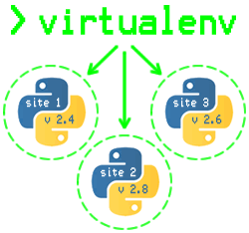
가상환경?
가상환경(Virtual Environments)
격리된 별도의 라이브러리 설치 폴더
원하는 Python 환경을 구축하기 위해 필요한 모듈만 담아 놓는 바구니
같은 모듈을 사용한다고 하더라도 다른 버전이 필요한 경우 발생
Tensorflow 1.15.0
Session 사용
Tensorflow 2.0.0
Session 미사용
파이썬기초
딥러닝
데이터과학

Slide 3
가상환경의 이해
가상환경의 필요성
하나의 환경에는 여러 버전의 설치를 할 수 없음
여러 환경을 만들고 각각의 환경에 여러 버전 설치는 가능
python 프로그램을 실행하기 위한 다양한 환경을 마련
가상환경의 주요 목적
Python 프로젝트를 위한 격리된 개발환경을 만드는 것
다른 모든 프로젝트의 종속성에 관계없이 각 프로젝트마다 고유한 종속성을 가질 수 있음을 의미
파이썬기초
딥러닝
데이터과학

Slide 4
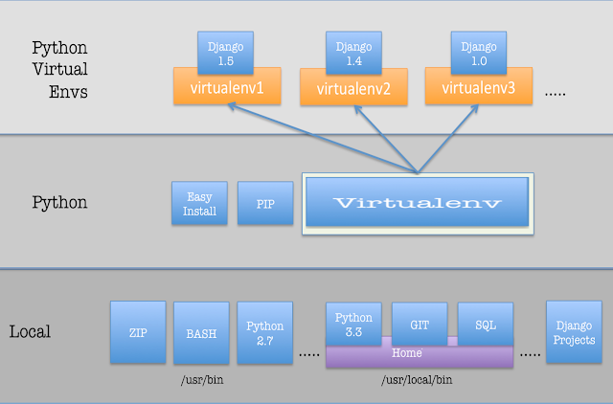
가상환경 생성 방법
Python에서 가상환경을 만드는 방법
크게 2가지로 virtualenv와 conda를 사용
venv, pipenv 등 매우 다양

Slide 5
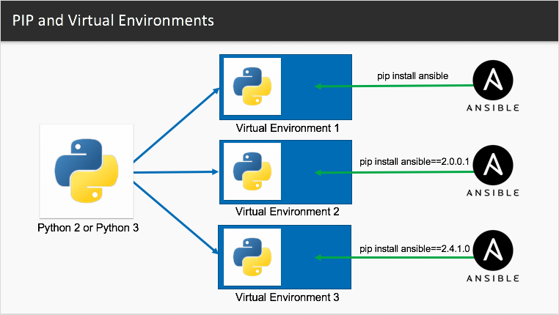
가상환경의 개념
다른 패키지, 동일 패키지의 다른 버전 등 설치

Slide 6
명령 프롬프트에서
path 점검과
파이참 가상환경
생성 도구 점검

Slide 7
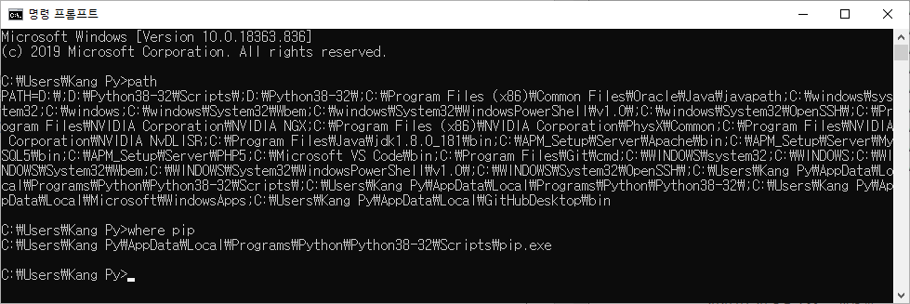
명령 프롬프트 path 점검
명령어 pip 사용 위치 확인
처음 나오는 pip 명령어가 실행됨
여러 개가 있더라도 맨 위에 있는 것이 실행됨
항상 pip를 사용하는 경우, 어느 개발환경의 pip가 실행되는지 확인
해당되는 가상 개발환경에 pip의 패키지가 설치되는 것임

Slide 8
pip 명령어 검사
Pip 명령어가 있는 폴더
표준 파이썬인 경우
D:\Python\Python38-32\Scripts\pip.exe
아나콘다인 경우
D:\Python\anaconda3\Scripts\pip.exe
표준 파이썬의 pip를 사용하려면
Where pip 명령어의 결과에서 다음이 먼저 나오도록 조정
D:\Python\Python38-32\Scripts\pip.exe
[다음은 가능한가 다시 점검 필요]
먼저 표준 파이썬의 pip를 사용해 가상환경 생성
표준 파이썬이 path에 먼저 설정되도록
필요 시 path 직접 수정하는 방법
set path=D:\Python38-32\Scripts\;D:\Python38-32\;%path%
다만 이 방법은 현재의 명령 프롬프트창에서만 path가 변경

Slide 9
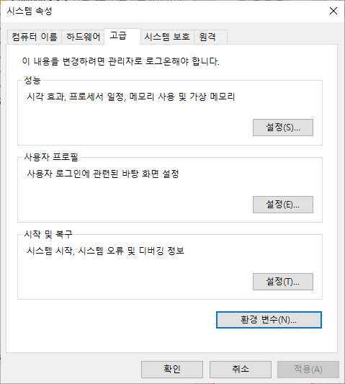
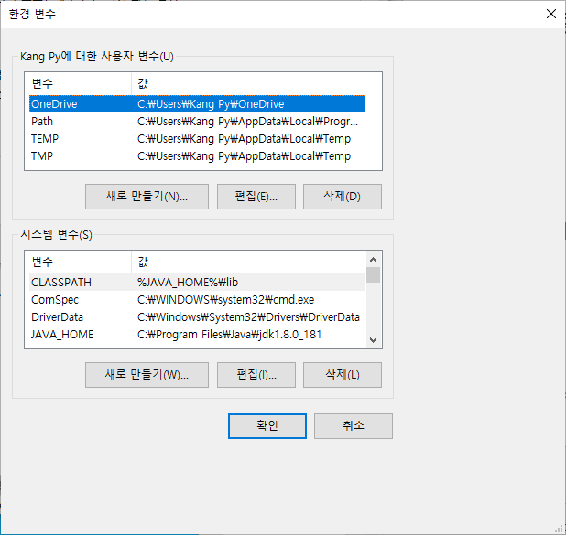
필요 시 path 변경
검색창에서 검색
‘고급 시스템 설정 보기’
Path 경로 등록 순서의 중요성
만약 동일한 이름의 파일이 각기 다른 폴더에 존재하고 또 해당 폴더들이 모두 Path에 등록되어 있는 경우
먼저 등록된 폴더 안의 파일이 실행
명령어 pip 사용 위치 확인 필요한 이유
https://wnw1005.tistory.com/263

Slide 10
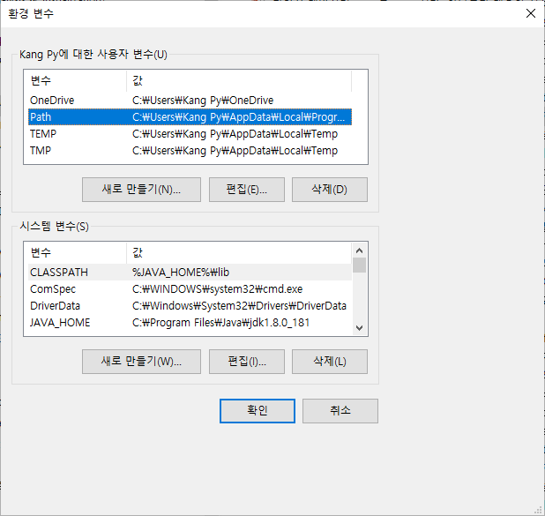
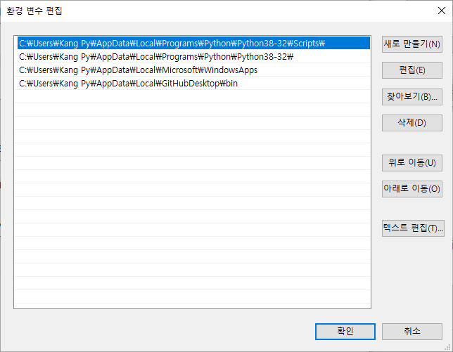
Path 확인: 사용자 변수
사용자 변수
필요하면 환경 변수 값을 이동

Slide 11
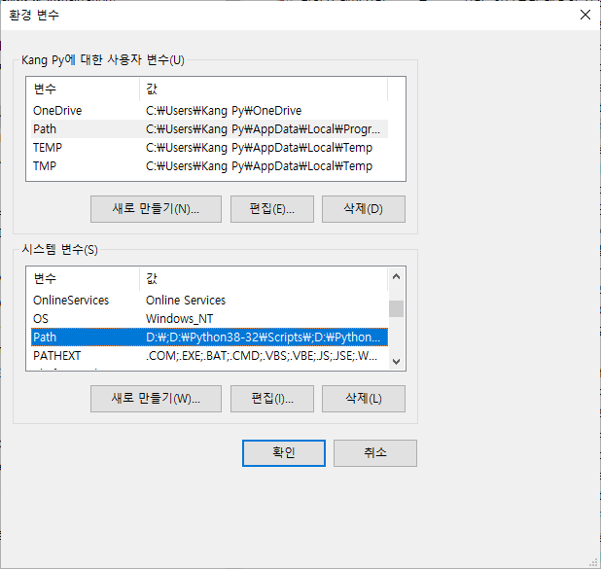
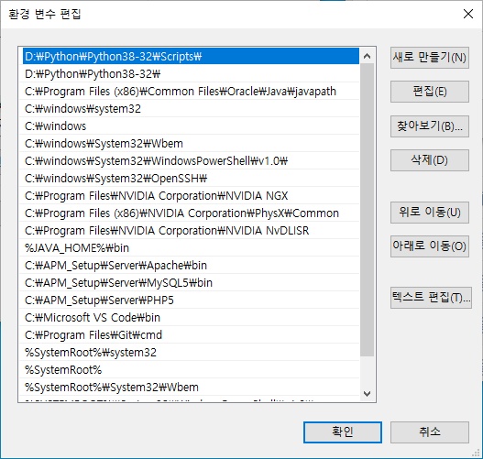
Path 확인: 시스템 변수

Slide 12
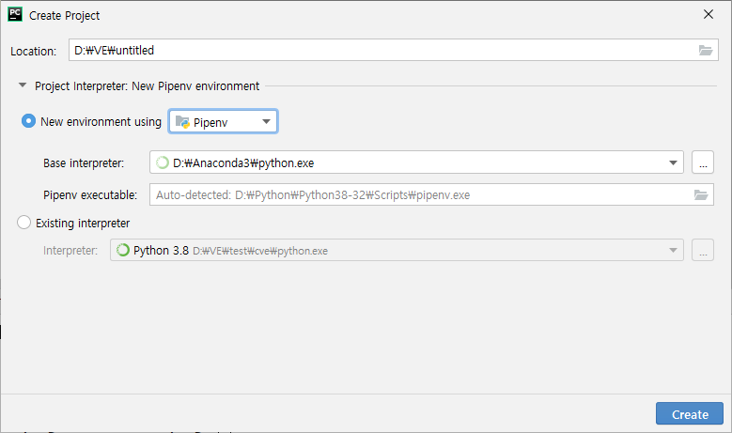
파이참 가상환경 생성 도구 점검
Pipenv
VirtualEnv

Slide 13
모듈 설치 PIP 명령과
여러 가상환경 생성 절차

Slide 14
현재의 시스템
Python 인터프리터 기본 환경
파이썬 환경에서 패키지 설치 명령어
pip(python install package)
pip install 패키지명
pip list
각각의 환경에서 pip를 실행하면 그 환경에 패키지가 설치
서로 독립적
현재 시스템 확인
표준 파이썬
아나콘다 파이썬
가상환경 1
가상환경 …
pip
pip conda
pip conda
pip
윈도 10

Slide 15
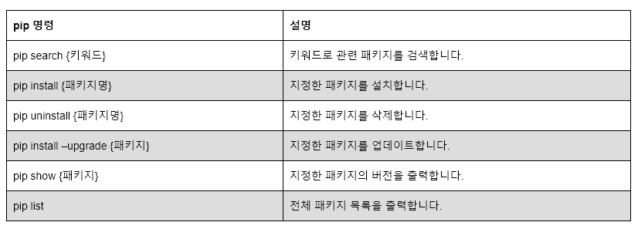
모듈 설치 명령 pip
pip 명령

Slide 16
가상환경 생성 준비 단계
0. [준비]필요 가상환경 도구 설치
venv
설치 불필요
virtualenv
pip install virtualenv
pipenv
pip install pipenv
conda
아나콘다 설치
설치 전에 pip 업그레이드
하지 않으면 오류 발생 있음
> python –m pip install –-upgrade pip
여러 상황에서 달리 발생
설치해보고 안되면 upgrade하는 방법

Slide 17
가상환경 생성 4단계 절차
1. 가상환경 생성
도구에 따라 여러 방법
2. 생성된 가상환경을 활성화(들어가기)
activate, conda activate
Pipenv인 경우
pipenv shell
3. 활성화된 가상환경 내에서 필요 패키지를 설치, 개발을 진행
venv, virtualenv
pip install 모듈명
pipenv
pipenv install 모듈명
pip install 모듈명도 가능
conda
conda install 모듈명
4. 현재 활성화된 가상환경을 비활성화(빠져나오기)
deactivate, conda deactivate
Pipenv인 경우
exit

Slide 18
venv, virtualenv, pipenv
활용 가상환경 생성

Slide 19
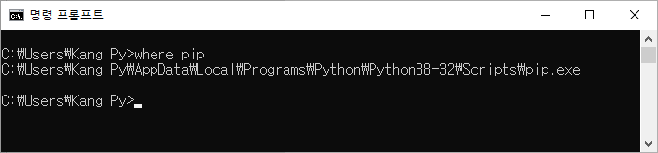
하나의 폴더에서 작업
C 또는 D 드라이브에서
폴더 VE 생성
가상환경 필요 모듈 설치
먼저 외부에서 모듈 virtualenv 설치 필요
pip install virtualenv
pip install pipenv
명령 pip 확인
표준 파이썬에서 설치
표준 파이썬
아나콘다 파이썬
evenv
evtenv
epenv
num
data
vis
venv
virtualenv(설치필요)
pipenv(설치필요)
conda
numpy
pandas
matplotlib
윈도 10

Slide 20
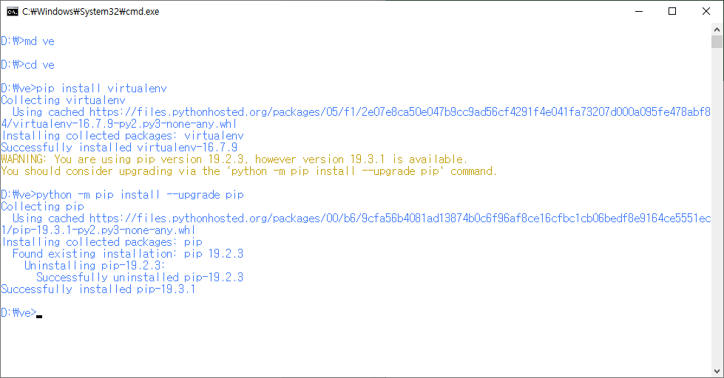
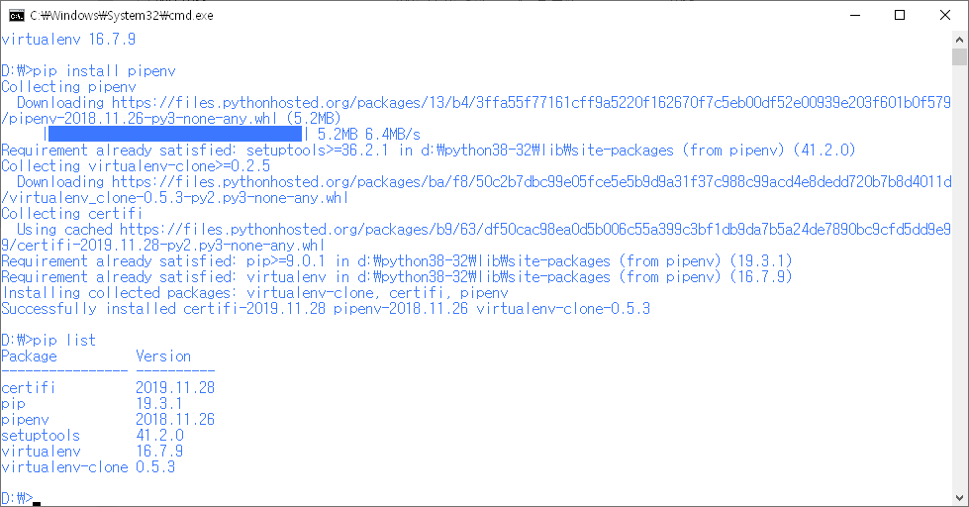
지정한 폴더에 각각의 도구로 가상환경 생성
상위 폴더 ve 하부에 각각 생성
venv 로 생성, 자동 생성
evenv
virtualenv 로 생성, 자동 생성
evtenv
먼저 외부에서 모듈 virtualenv 설치 필요
pip install virtualenv
pipenv 로 생성
먼저 우리가 직접 폴더 epenv 생성
이 폴더는 가상환경이 지정된 프로젝트 폴더 의미
가상환경 폴더는 자동으로 생성
먼저 외부에서 모듈 pipenv 설치 필요
pip install pipenv

Slide 21
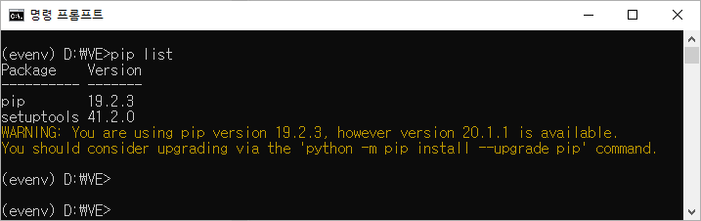
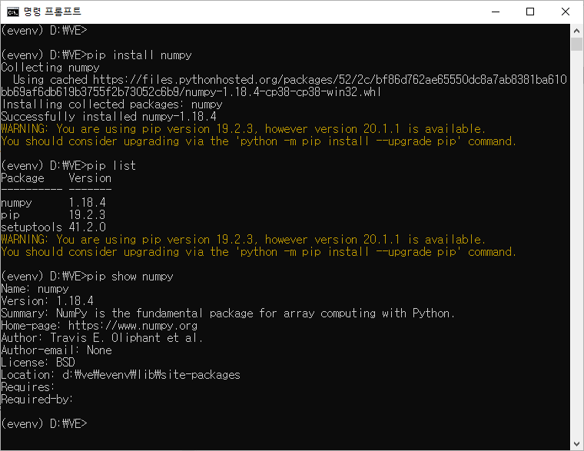
venv 사용 방법, evenv 생성
모듈 venv 설치는 불필요
Python 3.4 이상 사용 가능
가상환경 venv 만들기
적당한 폴더 ve에서 시작
D:
cd ve
가상환경 venv 생성
python -m venv evenv
가상환경 활성화
evenv\scripts\activate
가상환경에 numpy 설치
pip install numpy
설치 확인
pip show numpy
가상환경에서 나오기
deactivate
가상환경이름

Slide 22
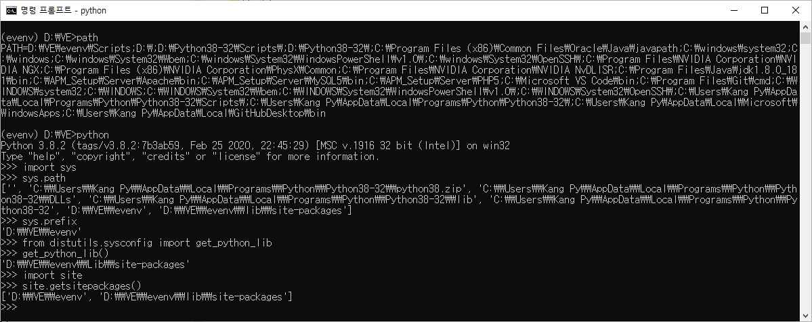
가상환경 확인 방법
가상환경의 인터프리터에서 다음 확인
가상환경 폴더 확인
외부모듈 설치폴더 확인
>>> import site
>>> site.getsitepackages()
>>> import sys
>>> sys.prefix
'D:\\ve\\evenv'
>>> from distutils.sysconfig import get_python_lib
>>> print(get_python_lib())
D:\ve\evenv\Lib\site-packages

Slide 23
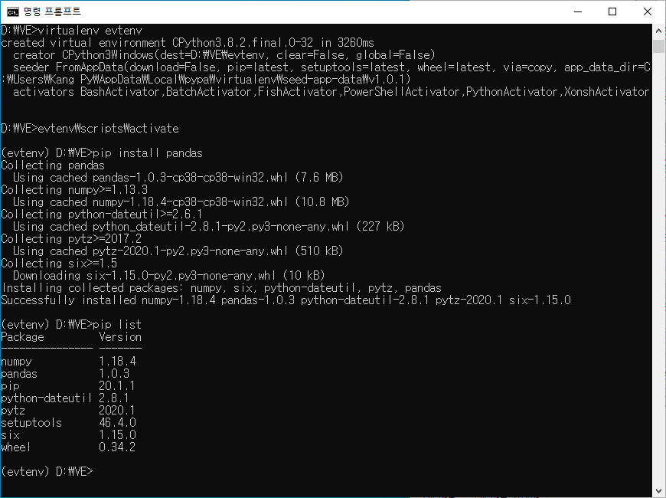
virtualenv 사용 방법, evtenv 생성
모듈 virtualenv 설치 필요
pip install virtualenv
가상환경 venv 만들기
적당한 폴더로 이동
D:
md ve
cd ve
가상환경 venv 생성
virtualenv evtenv
가상환경 활성화
evtenv\scripts\activate
가상환경에 필요 모듈 설치
pip install pandas
가상환경에서 프로젝트 개발
python
가상환경에서 나오기
deactivate
가상환경이름
python -m pip install --upgrade pip

Slide 24
가상환경 확인 방법
가상환경의 인터프리터에서 다음 확인
가상환경 폴더 확인
외부모듈 설치폴더 확인
>>> import site
>>> site.getsitepackages()
>>> import sys
>>> sys.prefix
'D:\\ve\\evtenv'
>>> from distutils.sysconfig import get_python_lib
>>> print(get_python_lib())
D:\ve\evtenv\Lib\site-packages

Slide 25
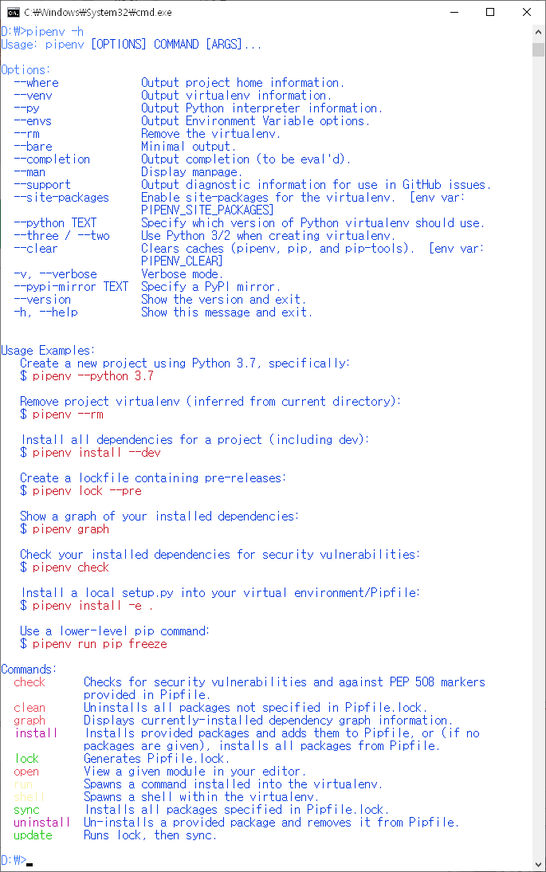
pipenv 도움말
pipenv -h

Slide 26
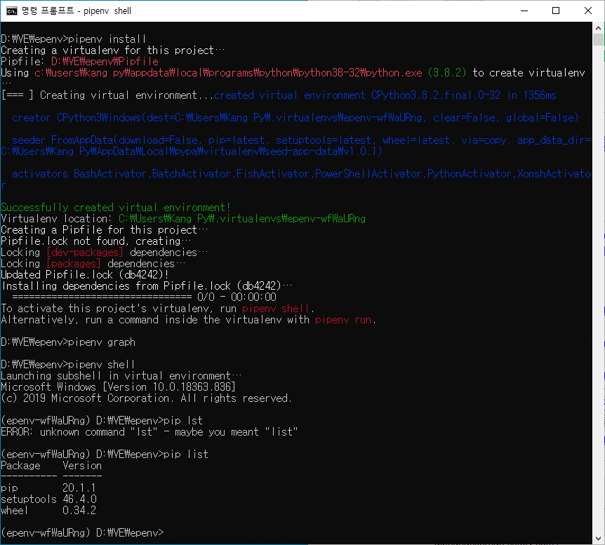
pipenv 사용 방법
버전 3.9 지원의 문제로 실습 배제
가상환경과 연결되는 프로젝트 폴더
가상환경 만들기
프로젝트 디렉터리에 위치한 상태로 가상환경을 생성
적당한 폴더로 이동과 폴더 생성
D:
cd ve
프로젝트 폴더 생성과 이동
md epenv
cd epenv
가상환경 생성
명령문
pipenv install
가상환경 이름
epenv-wfWaURng
가상환경 인터프리터
C:\Users\사용자명\.virtualenvs\가상환경명\Scripts\python.exe
쉘로 들어가기
pipenv shell

Slide 27
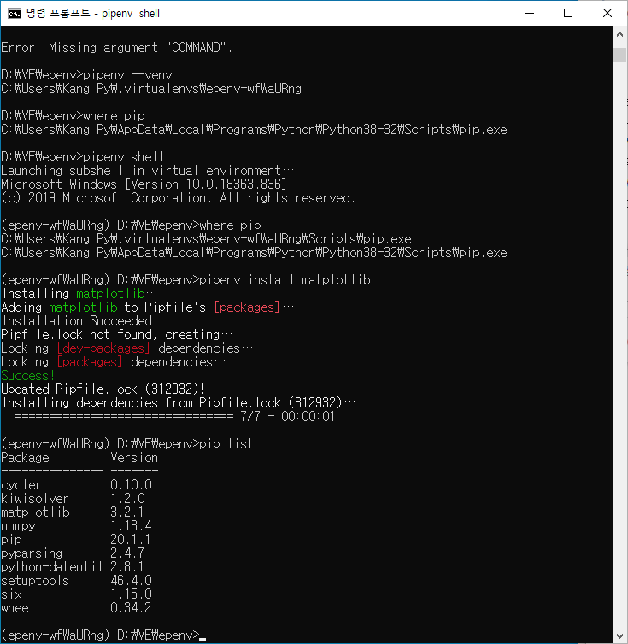
pipenv 모듈 설치
모듈 설치
가상환경에 필요 모듈 matplotlib 설치
pipenv install matplotlib
설치 확인
pip show matplotlib
가상환경 쉘에서 나오기
exit
프로젝트 폴더 생성파일
Pipfile
Pipfile.lock

Slide 28
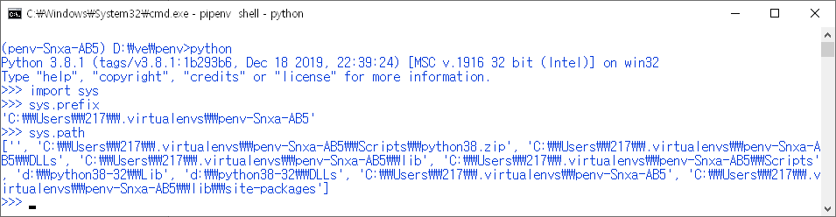
Pipenv로 설치된 python 확인
Python 실행
>>> import sys
>>> sys.prefix
'C:\\Users\\217\\.virtualenvs\\penv-Snxa-AB5'
>>> sys.path
['', 'C:\\Users\\217\\.virtualenvs\\penv-Snxa-AB5\\Scripts\\python38.zip', 'C:\\Users\\217\\.virtualenvs\\penv-Snxa-AB5\\DLLs', 'C:\\Users\\217\\.virtualenvs\\penv-Snxa-AB5\\lib', 'C:\\Users\\217\\.virtualenvs\\penv-Snxa-AB5\\Scripts', 'd:\\python38-32\\Lib', 'd:\\python38-32\\DLLs', 'C:\\Users\\217\\.virtualenvs\\penv-Snxa-AB5', 'C:\\Users\\217\\.virtualenvs\\penv-Snxa-AB5\\lib\\site-packages']

Slide 29
가상환경 생성 정리
venv, virtualenv,
하부 폴더에 지정한 이름의 가상환경이 생성됨
python –m venv 가상환경명
virtualenv 가상환경명
pipenv
pipenv shell이 실행되는 폴더를 기본으로 사용자 하부에 폴더에 가상환경이 생성됨
pipenv install
C:\Users\사용자명\.virtualenvs\실행폴더이름-0000
activate가 따로 있지 않고
pipenv shell로 가상환경으로 진입
나올 때는 exit

Slide 30
가상환경 생성 실습(20분)
지정한 폴더에 각각의 도구로 가상환경 생성
상위 폴더 myve 하부에 각각 생성
virtualenv 로 생성, numpy 설치
ve-np
venv 로 생성, matplotlib 설치
ve-mp
pipenv 로 생성, pandas 설치
ve-pd

Slide 31
아나콘다의
conda 명령어

Slide 32
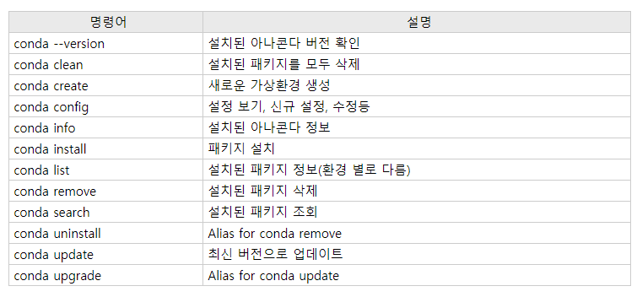
아나콘다 conda
아나콘다가 제공하는 명령 프롬프트에서 실행되는 명령어
conda 프롬프트 열기
설치 메뉴 Anaconda Prompt(Anaconda3) 실행
%windir%\System32\cmd.exe "/K" C:\Anaconda3\Scripts\activate.bat C:\Anaconda3
가상환경이나 모듈을 관리하는 명령어
항상 conda로 시작
설치할 패키지 검색

Slide 33
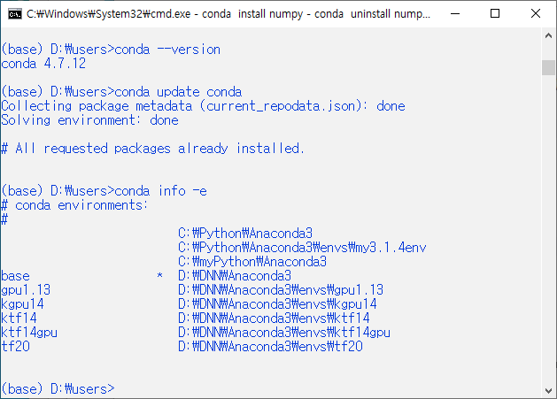
아나콘다의 conda 명령 기본
conda --version
현재 콘다 버전
conda update conda
콘다 최신 버전으로
conda info –e
현재 가상환경 목록

Slide 34
아나콘다의 conda 명령어
conda list
conda list 패키지명
패키지 관련 설치 모듈과 버전 정보 제공
conda install
conda search 패키지명
저장소에 있는 패키지 검색
설치전에 설치할 패키지를 한번 찾아본 후 버전 등을 보고 설치
https://copycoding.tistory.com/62

Slide 35
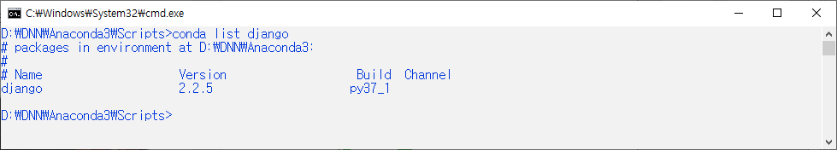
장고 설치 및 삭제
conda list django
conda search django
conda install django
conda remove django

Slide 36
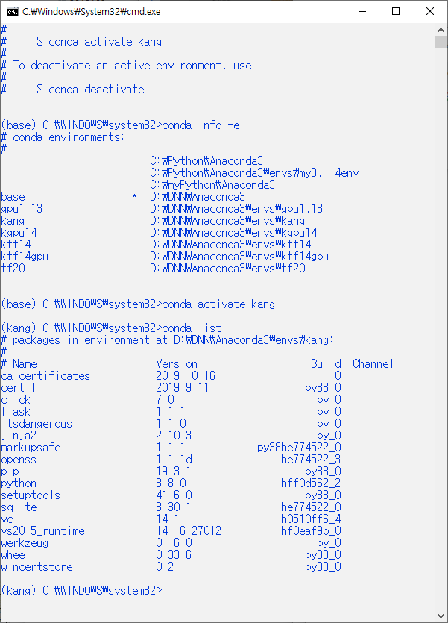
가상환경 생성 및 필요 모듈 설치
conda create –n 가상환경이름 설치모듈명
conda info -e
현재 가상환경 이름 확인
conda create –n kang flask
가상환경 kang을 만들고 모듈 flask 설치
conda info -e
가상환경 kang 확인
conda activate kang
가상환경 활성화
conda list

Slide 37
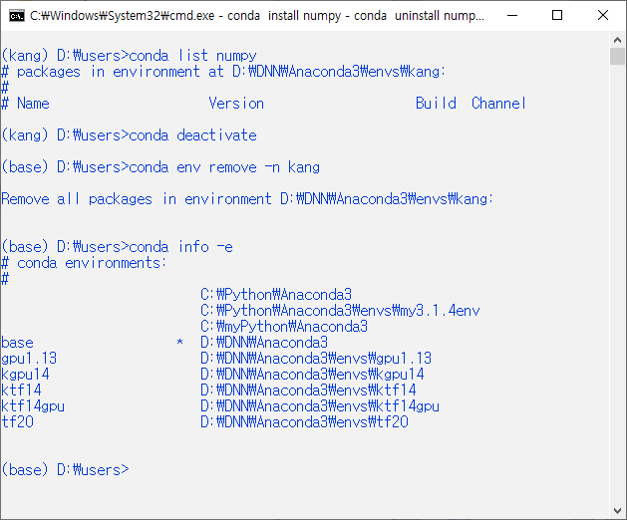
모듈과 가상환경 삭제
conda uninstall numpy
conda deactivate
conda env remove –n kang
가상환경명 kang 삭제
conda info -e

Slide 38
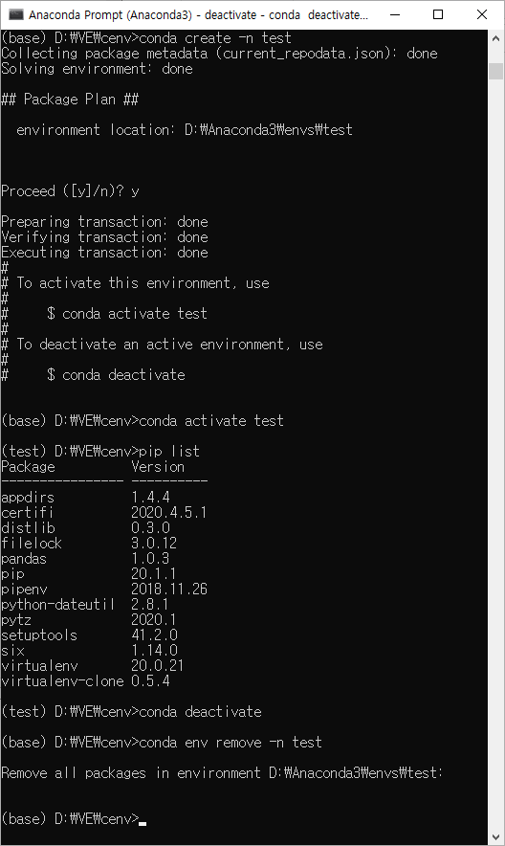
가상환경 test로 연습
생성
conda create –n test
설치 모듈 조회
conda activate test
conda list
conda deactivate
제거
conda env remove –n test

Slide 39
conda 사용
가상환경 생성

Slide 40
Conda로 가상환경 만들기
conda 프롬프트 열기
설치 메뉴 Anaconda Prompt(Anaconda3) 실행
%windir%\System32\cmd.exe "/K" C:\Anaconda3\Scripts\activate.bat C:\Anaconda3
cmd /k cd %homepath% 로 열어서 다음 실행
D:\Anaconda3\Scripts\activate.bat
또는 conda activate
가상환경 생성 및 모듈 설치 동시
conda create –n 가상환경 설치모듈1 설치모듈2 설치모듈3 …
가상환경 활성화
conda activate 가상환경
필요하면 모듈 추가 설치
conda install 설치모듈4 설치모듈5 설치모듈6
가상환경 비활성화
conda deactivate
윈도 기본 기본변수
> echo %windir%
C:\windows

Slide 41
수업에서의 가상환경 3개
다음 폴더에서 작업, 폴더는 큰 의미는 없음
C:\VE\cenv
가상환경 num
설치 모듈
numpy
가상환경 data
설치 모듈
pandas
가상환경 vis
설치 모듈
bokeh

Slide 42
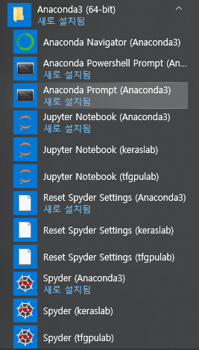
아나콘다 프롬프트에서 가상환경 생성
도스 창 실행됨
프롬프트 앞에 ‘(가상환경이름)’이 있음
기본적으로 (base)
(base) …>
가상환경 생성
이름
num
설치 모듈
numpy
명령어
conda create –n num numpy
conda create –n 가상환경 설치모듈1 설치모듈2

Slide 43
가상환경 num
현재 가상환경 확인
conda info –e
가상환경 생성과 모듈 numpy 설치 명령
conda create –n num numpy
다시 가상환경 확인, 만들어진 가상환경 num 확인 필요
conda info –e
지금 새로 생성된 가상환경 num 확인
가상환경으로 진입, 활성화
conda activate num
가상환경 활성화해 내부로 진입, 가상환경 이름이 맨 앞에 표시
(num) D:\VE\cenv>
새로이 생성된 가상환경 내부에서 설치된 모듈 점검
conda list numpy
설치할 모듈 이름 목록

Slide 44
가상환경 data
모듈 설치
모듈 matplotlib, pandas, jupyter도 함께 설치
필요 명령
conda info –e
conda create –n data matplotlib pandas jupyter
conda info –e
지금 새로 생성된 가상환경 data 확인
conda activate data
가상환경 활성화해 내부로 진입
가상환경 이름이 맨 앞에 표시
새로이 생성된 가상환경 내부에서 설치된 모듈 점검
conda list matplotlib
conda list pandas
conda list numpy
conda list jupyter
설치할 모듈 이름 목록

Slide 45
가상환경 vis
모듈 설치
모듈 bokeh설치
필요 명령
conda info –e
conda create –n vis
conda info –e
지금 새로 생성된 가상환경 vis 확인
conda activate vis
가상환경 활성화해 내부로 진입
가상환경 이름이 맨 앞에 표시
가상환경 생성 후 패키지 bokeh 설치
conda install bokeh
conda로 생성되는 빈 가상환경에는 모듈은 아무 것도 설치되지 않음
pip를 사용 불가능
새로이 생성된 가상환경 내부에서 설치된 모듈 점검
conda list bokeh
conda list numpy
설치할 모듈 이름 목록

Slide 46
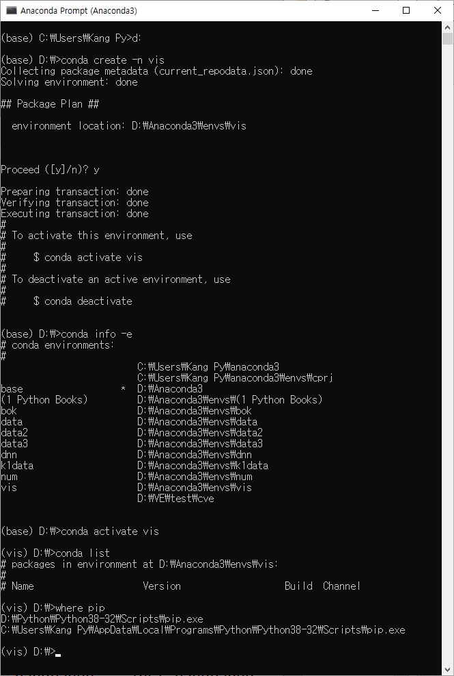
Conda로 만든 빈 가상환경
Pip는 가상환경의 pip가 아님
설치되지 않음
다른 패키지를 설치하면 pip가 설치
이후 pip 사용 가능

Slide 47
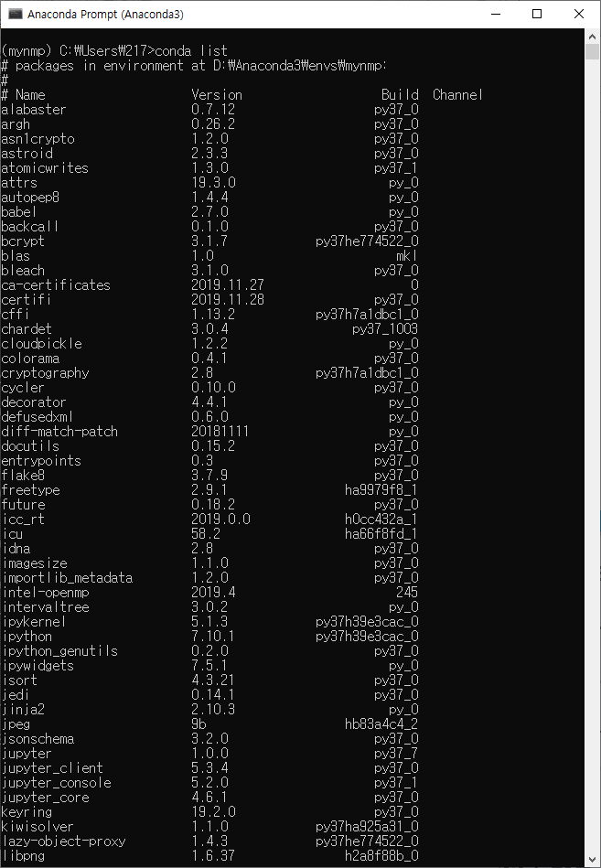
설치 모듈 전체 확인
conda list

Slide 48
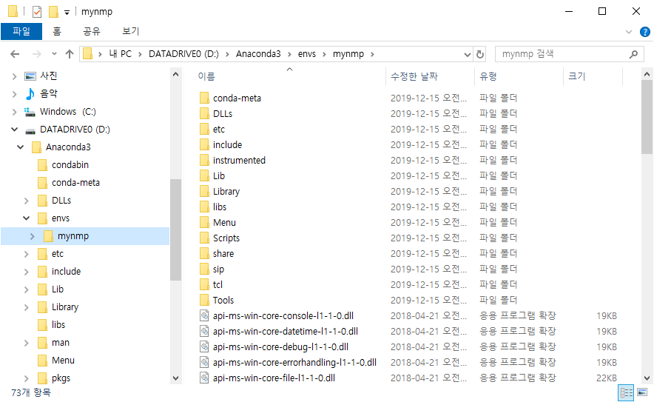
가상환경 확인
폴더 생성 확인
[아나콘다설치폴더]/envs/가상환경이름

Slide 49
가상환경 생성 실습(20분)
각각 지정한 가상환경 3개를 conda로 생성
가상환경 vnp 생성, numpy 설치
conda create –n vnp numpy
가상환경 vpd 생성, pandas 설치
conda create –n vpd pandas
가상환경 vtf 생성, tensorflow 설치
conda create –n vmat matplotlib

Slide 50
pip 사용
가상환경 설치모듈과 버전 복사

Slide 51
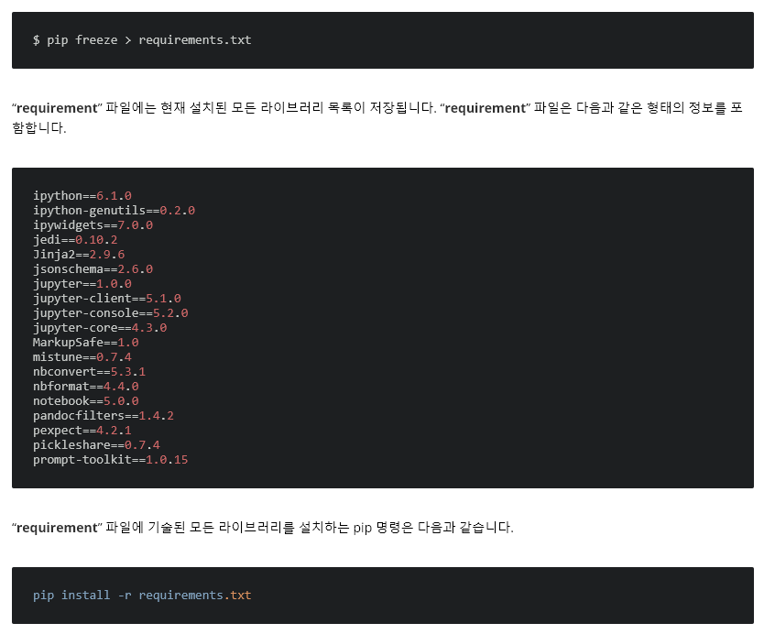
pip로 패키지 목록 관리하기
pip는 파이썬 환경의 모든 라이브러리를 조회하여 출력 기능을 제공
파일 “requirement” 파일을 읽어서 기술된 모든 패키지를 설치하는 기능도 제공

Slide 52
절차
가상환경 A를 가상환경 B와 같이
가상환경 B에서 req.txt 생성
pip freeze > req.txt
가상환경 A를 만들어
req.txt를 반영하여 설치
pip install –r req.txt

